Slide 1


Tiết 58, Ngữ văn 8: Thực hành Tiếng việt
(Câu hỏi tu từ)
Trên đời chẳng có người tẻ nhạt
Ép-ghe-nhi Ép-tu-sen-cô (Evgheni Evtushenko)

Slide 2


KHỞI ĐỘNG
Cùng tớ học bài

Slide 3
Bạn Nam băn khoăn không biết câu hỏi ở đoạn thơ sau để làm gì, các em hãy trả lời giúp bạn.
“ Em là ai cô gái hay nàng tiên?
Em có tuổi hay không có tuổi?
Mái tóc em là mây hay là suối?
Đôi mắt em nhìn hay chớp lửa đêm đông ?”

Slide 4
Đáp án
“ Em là ai cô gái hay nàng tiên?
Em có tuổi hay không có tuổi?
Mái tóc em là mây hay là suối?
Đôi mắt em nhìn hay chớp lửa đêm đông ?”
=>Các câu hỏi trên không phải để hỏi mà để khẳng định vẻ đẹp của cô gái.

Slide 5
Ngữ văn: Tiết 58
Thực hành Tiếng việt
(Câu hỏi tu từ)
Trên đời chẳng có người tẻ nhạt
Ép-ghe-nhi Ép-tu-sen-cô (Evgheni Evtushenko)

Slide 6
THỰC HÀNH TIẾNG VIỆT
(Câu hỏi tu từ)
I. TRI THỨC TIẾNG VIỆT
-Nêu tác dụng của những câu hỏi trong các ví dụ trên?
VD1.
A: Cậu có đi chơi với tớ không?
B:- Cậu không thấy mình đang phải nấu cơm giúp mẹ à ?
VD2. Than ôi thời oanh liệt nay còn đâu?
(Nhớ rừng-Thế Lữ)
VD3.Tổ quốc bao giờ đẹp thế này chăng?
(Tổ quốc bao giờ đẹp thế này chăng ?- Chế Lan Viên)
Phiếu học tập số 1
Ví dụ | Câu hỏi thông thường (Cần có câu trả lời) | Câu hỏi dùng với mục đích khác (Không cần câu trả lời)
VD1
VD2
VD3

Slide 7
THỰC HÀNH TIẾNG VIỆT
(Câu hỏi tu từ)
Ví dụ | Câu hỏi thông thường (Cần có câu trả lời) | Câu hỏi dùng với mục đích khác (Không cần câu trả lời)
VD1 | Câu hỏi của A | Câu hỏi của B-Dùng để từ chối –phủ định (Mình không thể đi vì bận nấu cơm giúp mẹ)
VD2 |  | Bộc lộ cảm xúc nuối tiếc.
VD3 |  | Khẳng định vẻ đẹp của Tổ quốc và bộc lộ cảm xúc tự hào
I. TRI THỨC TIẾNG VIỆT
VD1.
A: Cậu có đi chơi với tớ không?
B:- Cậu không thấy mình đang phải nấu cơm giúp mẹ à ?
VD2. Than ôi thời oanh liệt nay còn đâu?
(Nhớ rừng-Thế Lữ)
VD3.Tổ quốc bao giờ đẹp thế này chăng?
(Tổ quốc bao giờ đẹp thế này chăng ?- Chế Lan Viên)

Slide 8
THỰC HÀNH TIẾNG VIỆT
(Câu hỏi tu từ)
I. TRI THỨC TIẾNG VIỆT
*Nhận xét:
Câu hỏi thông thường: VD1 câu hỏi của A
-Câu hỏi tu từ:VD1 câu hỏi của B,VD2,VD3
VD1.
A: Cậu có đi chơi với tớ không?
B:- Cậu không thấy mình đang phải nấu cơm giúp mẹ à ?
VD2. Than ôi thời oanh liệt nay còn đâu?
(Nhớ rừng-Thế Lữ)
VD3.Tổ quốc bao giờ đẹp thế này chăng?
(Tổ quốc bao giờ đẹp thế này chăng ?- Chế Lan Viên)

Slide 9
THỰC HÀNH TIẾNG VIỆT
(Câu hỏi tu từ)
Ví dụ | Câu hỏi thông thường (Cần có câu trả lời) | Câu hỏi dùng với mục đích khác (Không cần câu trả lời)
VD1 | Câu hỏi của A | Câu hỏi của B-Dùng để từ chối –phủ định (Mình không thể đi vì bận nấu cơm giúp mẹ)
VD2 |  | Bộc lộ cảm xúc nuối tiếc.
VD3 |  | Khẳng định vẻ đẹp của Tổ quốc và bộc lộ cảm xúc tự hào
I. TRI THỨC TIẾNG VIỆT
VD1.
A: Cậu có đi chơi với tớ không?
B:- Cậu không thấy mình đang phải nấu cơm giúp mẹ à ?
VD2. Than ôi thời oanh liệt nay còn đâu?
(Nhớ rừng-Thế Lữ)
VD3.Tổ quốc bao giờ đẹp thế này chăng?
(Tổ quốc bao giờ đẹp thế này chăng ?- Chế Lan Viên)
Trường hợp nào câu hỏi tu từ dùng trong văn học, trường hợp nào dùng trong giao tiếp ?
Em hãy rút ra tác dụng của câu hỏi tu từ?
(Trong giao tiếp và trong văn học?)

Slide 10
THỰC HÀNH TIẾNG VIỆT
(Câu hỏi tu từ)
Ví dụ | Câu hỏi thông thường (Cần có câu trả lời) | Câu hỏi dùng với mục đích khác (Không cần câu trả lời)
VD1 | Câu hỏi của A | Câu hỏi của B-Dùng để từ chối –phủ định (Mình không thể đi vì bận nấu cơm giúp mẹ)
VD2 |  | Bộc lộ cảm xúc nuối tiếc.
VD3 |  | Khẳng định vẻ đẹp của Tổ quốc và bộc lộ cảm xúc tự hào
I. TRI THỨC TIẾNG VIỆT
*Tác dụng:
- Trong giao tiếp: Câu hỏi tu từ thu hút sự chú ý của người nghe, giúp lời nói uyển chuyển, giàu sắc thái biểu cảm.
- Trong văn học: Câu hỏi tu từ làm tăng sắc thái biêu cảm, gợi ra nhiều ý nghĩa, tạo hiệu quả thẩm mĩ cho văn bản.

Slide 11
THỰC HÀNH TIẾNG VIỆT
(Câu hỏi tu từ)
Ví dụ | Câu hỏi thông thường (Cần có câu trả lời) | Câu hỏi dùng với mục đích khác (Không cần câu trả lời)
VD1 | Câu hỏi của A | Câu hỏi của B-Dùng để từ chối –phủ định (Mình không thể đi vì bận nấu cơm giúp mẹ)
VD2 |  | Bộc lộ cảm xúc nuối tiếc.
VD3 |  | Khẳng định vẻ đẹp của Tổ quốc và bộc lộ cảm xúc tự hào
I. TRI THỨC TIẾNG VIỆT
*Tác dụng:
- Trong giao tiếp: Câu hỏi tu từ thu hút sự chú ý của người nghe, giúp lời nói uyển chuyển, giàu sắc thái biểu cảm.
- Trong văn học: Câu hỏi tu từ làm tăng sắc thái biêu cảm, gợi ra nhiều ý nghĩa, tạo hiệu quả thẩm mĩ cho văn bản.
Em hãy phân biệt câu hỏi tu từ và câu hỏi thông thường?

Slide 12
THỰC HÀNH TIẾNG VIỆT
(Câu hỏi tu từ)
Ví dụ | Câu hỏi thông thường (Cần có câu trả lời) | Câu hỏi dùng với mục đích khác (Không cần câu trả lời)
VD1 | Câu hỏi của A | Câu hỏi của B-Dùng để từ chối –phủ định (Mình không thể đi vì bận nấu cơm giúp mẹ)
VD2 |  | Bộc lộ cảm xúc nuối tiếc.
VD3 |  | Khẳng định vẻ đẹp của Tổ quốc và bộc lộ cảm xúc tự hào
I. TRI THỨC TIẾNG VIỆT
*Phân biệt câu hỏi tu từ và câu hỏi thông thường
Phiếu học tập số 2
Câu hỏi thông thường | Câu hỏi tu từ

Slide 13
THỰC HÀNH TIẾNG VIỆT
(Câu hỏi tu từ)
Ví dụ | Câu hỏi thông thường (Cần có câu trả lời) | Câu hỏi dùng với mục đích khác (Không cần câu trả lời)
VD1 | Câu hỏi của A | Câu hỏi của B-Dùng để từ chối –phủ định (Mình không thể đi vì bận nấu cơm giúp mẹ)
VD2 |  | Bộc lộ cảm xúc nuối tiếc.
VD3 |  | Khẳng định vẻ đẹp của Tổ quốc và bộc lộ cảm xúc tự hào
I. TRI THỨC TIẾNG VIỆT
*Phân biệt câu hỏi tu từ và câu hỏi thông thường
Câu hỏi thông thường | Câu hỏi tu từ
-Dùng phổ biến trong cuộc sống hàng ngày | -Dùng phổ biến trong văn chương
-Nêu điều chưa biết hay còn băn khoăn cần có câu trả lời | -Không cần câu trả lời, dùng để khẳng định hoặc phủ định, bộc lộ cảm xúc…

Slide 14
THỰC HÀNH TIẾNG VIỆT
(Câu hỏi tu từ)
I. THỰC HÀNH TIẾNG VIỆT
Các câu hỏi tu từ | Giải thích
-Lại còn phải bảo cái đó nữa à? | - câu này không để hỏi mà bộc lộ thái độ ngạc nhiên,trách cứ viêc phó may đã may hoa ngược.
-Đâu có là thế nào? | - Khẳng dịnh đôi giày làm ông Giuốc Đanh đau chân.
-Con ranh con, lạ chưa kìa? Mày trêu tao đấy hẳn? | - Bày tỏ thái độ tức giận khi Ni-Con cười mình của ông Giuốc Đanh.
-Mày không thôi đi phỏng? -Chưa thôi phỏng? | - Bộc lộ thái độ tức giận và yêu cầu Ni-con không được cười nữa.
Nhóm 1: Thỏ con
Nhóm 2: Mèo con
Nhóm 3. Vịt con
*Bài tập 1. Chỉ ra các câu hỏi tu từ trong đoạn trích “Trưởng giả học làm sang” và giải thích vì sao đó là những câu hỏi tu từ?
Phiếu học tập số 3
Các câu hỏi tu từ | Giải thích

Slide 15
THỰC HÀNH TIẾNG VIỆT
(Câu hỏi tu từ)
Phiếu học tập số 4
I. THỰC HÀNH TIẾNG VIỆT
Các câu hỏi tu từ | Chuyển sang câu kể
-Lại còn phải bảo cái đó nữa à? | -Điều này không phải bảo.
-Đâu có là thế nào? | - Bác nói thế là sai vì tôi thấy đau chân.
-Con ranh con, lạ chưa kìa? | - Con ranh con, mày không được cười .
-Mày trêu tao đấy hẳn? | - ông rất bực khi thấy thái độ trêu chọc của mày .
-Mày không thôi đi phỏng? | -Nói thế mà mày lì lợm vẫn cười.
-Chưa thôi phỏng? | - Ông rất tức khi mày vẫn còn trêu chọc ông đấy.
*Bài tập 2. Viết lại các câu hỏi tu từ ở bài tập 1 thành câu kể sao cho vẫn giữ ý nghĩa của câu. So sánh hiệu quả của câu hỏi tu từ và hiệu quả của câu kể?
Các câu hỏi tu từ | Chuyển sang câu kể
-Lại còn phải bảo cái đó nữa à?
-Đâu có là thế nào?
-Con ranh con, lạ chưa kìa?
Mày trêu tao đấy hẳn?
-Mày không thôi đi phỏng?
Nhóm 1: Thỏ con
Nhóm 2: Mèo con
Nhóm 3. Vịt con
=>Nhận xét: Câu hỏi tu từ tạo hiệu quả tăng sắc thái biểu cảm, còn câu kể thì dễ hiểu

Slide 16
THỰC HÀNH TIẾNG VIỆT
(Câu hỏi tu từ)
I. THỰC HÀNH TIẾNG VIỆT
*Bài tập 3. Chuyển đổi các câu sau đây sang câu hỏi tu từ?
Các câu kể | Chuyển sang câu hỏi tu từ
-Tôi không làm sao đến sớm hơn được, ấy là tôi đã cho hai chục chú thợ bạn xúm lại chiếc áo của ngài đấy.
-Hãy thong thả, chú mình.
- Tôi đã cho hai chục chú thợ bạn xúm lại chiếc áo của ngài, làm sao mà tôi có thể đến sớm hơn được ?
-Hãy thong thả, sao chú mình vội thế ?

Slide 17
THỰC HÀNH TIẾNG VIỆT
(Câu hỏi tu từ)
I. THỰC HÀNH TIẾNG VIỆT
*Bài tập 4. Những câu hỏi trong đoạn văn có phải là câu hỏi tu từ không? Vì sao? (THẢO LUẬN CẶP ĐÔI)
“ Ơi ơi người con gái xoã tóc bên cửa sổ! Em yêu mùa xuân có phải vì nghe thấy rạo rực nhựa sống trong cành mai, gốc đào, chồi mận ở ngoài vườn? Chàng trai kia yêu mùa xuân phải chăng là tại lúc đôi mùa giao tiễn nhau, chàng tưởng như nghe thấy đồi núi chuyển mình, sông hồ rung động trong cuộc đổi thay của cuộc đời? Mà người thiếu phụ nọ ở chân trời góc biển yêu mùa xuân có phải là vì đấy là mùa xanh lên hi vọng được trở về nơi bến đợi sông chờ để ngâm lại khúc bạc đầu với người ra đi chưa biết ngày nào trở lại?”
(Vũ Bằng, Tháng giêng mơ về trăng non rét ngọt)

Slide 18


THỰC HÀNH TIẾNG VIỆT
(Câu hỏi tu từ)
I. THỰC HÀNH TIẾNG VIỆT
*Bài tập 4. Những câu hỏi trong đoạn văn có phải là câu hỏi tu từ không? Vì sao? (THẢO LUẬN CẶP ĐÔI)
- Tất cả các câu hỏi trong đoạn văn đều là câu hỏi tu từ
-Lí do: Mặc dù có hình thức của câu hỏi( Có các từ để hỏi : có phải, phải chăng) nhưng mục đích không phải để hỏi mà để khẳng định những nội dung trong câu
+Câu hỏi thứ nhất khẳng định lí do yêu mùa xuân của cô gái.
+Câu hỏi thứ hai khẳng định lí do yêu mùa xuân của chàng trai.
+Câu hỏi thứ ba khẳng định lí do yêu mùa xuân của người thiếu phụ.

Slide 19
THỰC HÀNH TIẾNG VIỆT
(Câu hỏi tu từ)
I. THỰC HÀNH TIẾNG VIỆT
*Bài tập 5. Đặt câu hỏi tu từ với các tình huống sau:
a.Bày tỏ cảm xúc khi nhậnđược món quà từ người thân.
b.Bày tỏ suy nghĩ về một nhân vật trong tác phẩm văn học đã học hoăc được đọc.
VD mẫu
a. Mẹ có biết đây là món quà con rất thích và trân trọng không ?
b. Trần Quốc Toản phải chăng là một anh hùng trẻ tuổi mà bao người cảm phục?

Slide 20
BÀI TẬP CỦNG CỐ
Dựa vào hình ảnh sau đây, các em hãy đặt câu hỏi tu từ?

Slide 21
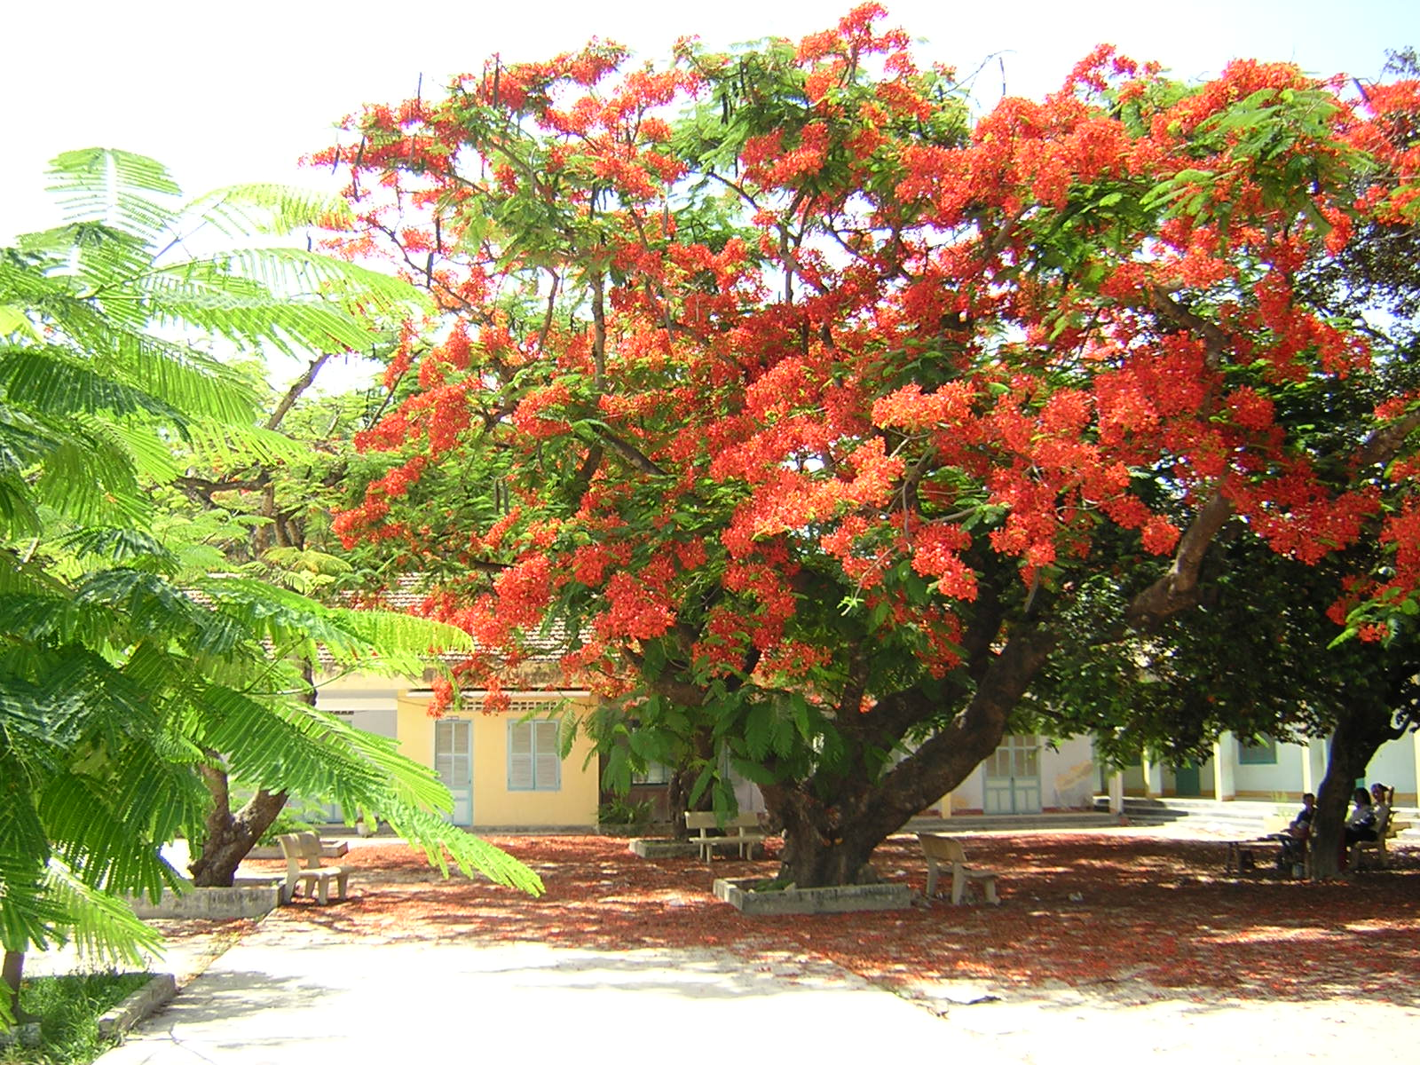
Có ai lại không say đắm khi được ngắm những chùm phượng rực đỏ như những đốm lửa trước sân trường?
hoa phượng

Slide 22
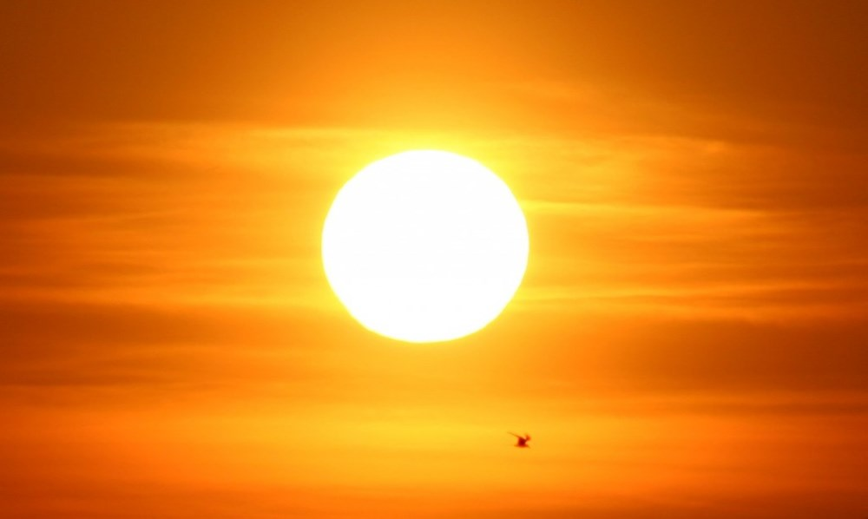
Mặt trời
Phải chăng mặt trời đẹp nhất là lúc hoàng hôn ?

Slide 23
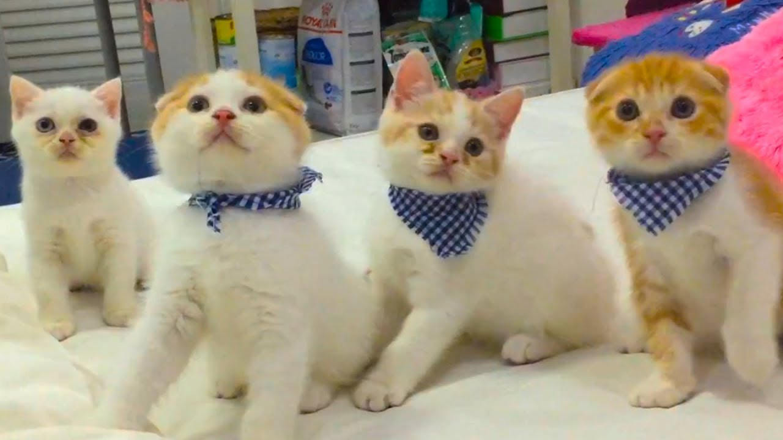
Con mèo
Có ai lại không yêu những chú mèo ngộ nghĩnh, dễ thương với vẻ mặt ngây thơ và đôi mắt trong veo ấy?

Slide 24
Dặn dò
-Học và ôn câu hỏi tu từ
Hoàn thành bài tập bổ sung:
+ Đặt ít nhất 2 câu hỏi tu từ sử dụng trong cuộc sống hàng ngày?
+ Tìm thêm 2 ví dụ câu hỏi tu từ sử dụng trong văn học và chỉ rõ tác dụng ?
- Soạn trước bài : Chùm truyện cười dân gian Việt Nam

